Slide 1
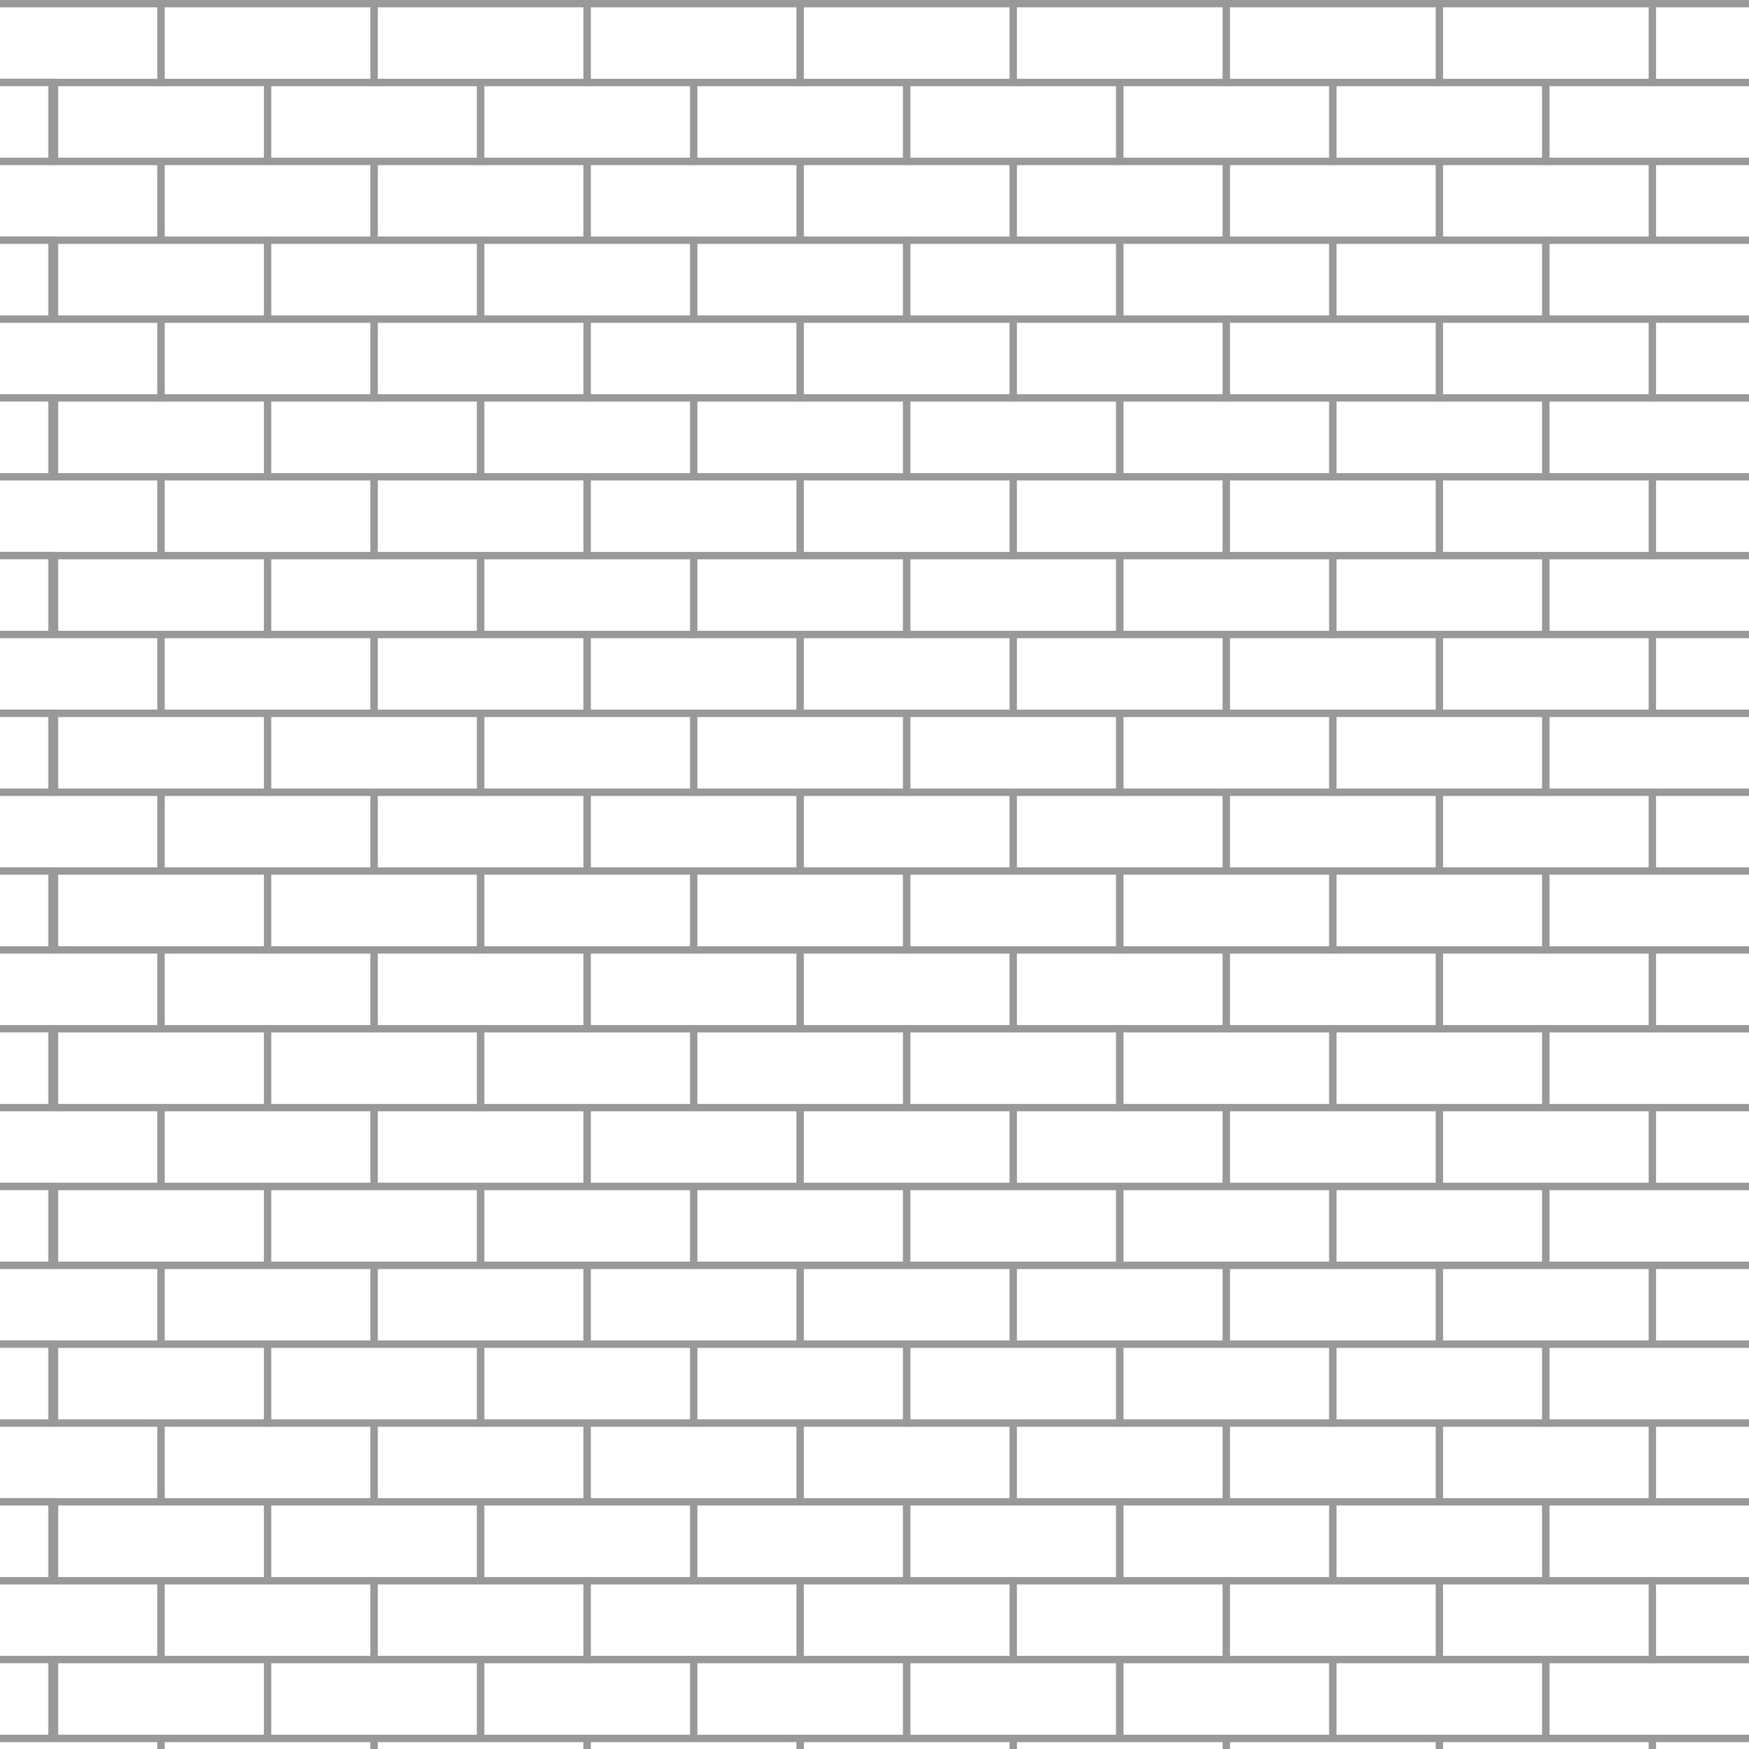






kelompook 2
Tugas Presentasi
sejarah desain grafis era cetak
lithografi

Slide 2





Anggota Kelompok
Bayu Putra Ramadhan
M.Naufal Muzzaky
Satria Lanang S.
muhammad faiz arsya
NPM:2413010024
NPM:2413010016
NPM:2413010032
NPM:2413010021

Slide 3



Pendahuluan
Pernah dengar tentang litografi? Litografi adalah sebuah teknik cetak yang sudah diterapkan di industri percetakan sejak abad ke-18. Hingga kini, penerapan litografi dalam dunia percetakan masih bisa Anda jumpai. Tentu saja, litografi telah mengalami berbagai modifikasi sehingga bisa diterapkan untuk memenuhi kebutuhan industri saat ini.

Slide 4


Litografi: Sebuah Pengantar
Litografi, sebuah teknik seni cetak yang ditemukan pada abad ke-18, telah mengalami evolusi dan inovasi yang signifikan sepanjang sejarahnya. Teknik ini, yang awalnya digunakan untuk mencetak partitur musik dan dokumen resmi, kini telah menjadi bagian integral dari dunia seni dan desain grafis. Dalam artikel ini, kita akan membahas evolusi dan inovasi dalam litografi dari perspektif seni cetak.

Slide 5




Sejarah dan Evolusi Litografi
  Litografi pertama kali ditemukan oleh Alois Senefelder pada tahun 1796 di Jerman. Teknik ini melibatkan penggunaan batu kapur dan asam untuk menciptakan gambar atau teks yang dapat dicetak. Seiring berjalannya waktu, litografi telah mengalami berbagai perubahan dan peningkatan. Pada abad ke-19, litografi berwarna atau chromolithography menjadi populer, memungkinkan pencetakan gambar berwarna-warni dan detail.

Slide 6


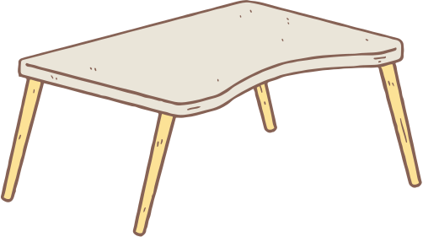
Litografi dalam Seni Kontemporer
Dalam konteks seni kontemporer, litografi telah menjadi medium yang populer bagi banyak seniman. Teknik ini memungkinkan seniman untuk menciptakan karya seni yang kompleks dan detail dengan efisiensi dan kecepatan yang lebih besar dibandingkan dengan teknik seni cetak tradisional lainnya. Selain itu, litografi juga memungkinkan reproduksi massal, membuat karya seni lebih mudah diakses dan terjangkau oleh publik.

Slide 7

Inovasi dalam Litografi
Seiring dengan perkembangan teknologi, litografi juga telah mengalami berbagai inovasi. Salah satu inovasi terbesar adalah litografi offset, yang ditemukan pada awal abad ke-20. Teknik ini melibatkan penggunaan plat logam dan proses pencetakan tidak langsung, yang menghasilkan cetakan dengan kualitas gambar yang lebih baik dan lebih cepat. Selain itu, litografi digital juga telah menjadi semakin populer, memungkinkan pencetakan cepat dan efisien dari file digital.

Slide 8

Inovasi dLitografi: Refleksi Akhir
alam Litografi
  Litografi, sejak penemuannya hingga sekarang, telah mengalami evolusi dan inovasi yang luar biasa. Dari teknik cetak sederhana yang digunakan untuk mencetak partitur musik dan dokumen, litografi telah berkembang menjadi teknik seni yang sangat dihargai dan digunakan secara luas dalam berbagai bidang, termasuk seni, desain grafis, dan percetakan komersial. Dengan perkembangan teknologi, kita dapat mengharapkan lebih banyak inovasi dan peningkatan dalam litografi di masa mendatang.

Slide 9


Terima Kasih

Slide 10


Mari Diskusi

